Slide 1
INSTITUT SUPERIEUR DE TEHNOLOGIE D’AMBOSITRA
Adresse: Ex Bâtiment HODIMA
-306- Ambositra
www.ist-ambositra.edu.mg

Slide 2
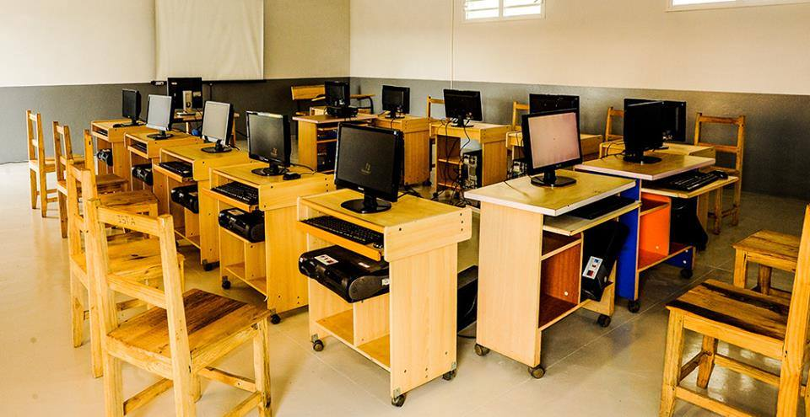
PRESENTATION DU PARC INFORMATIQUE DE L’ISTA

Slide 3
RESSOURCE HUMAINE
Le Service d’Information et de Documentation « SID » assure la gestion du parc informatique et multimédia de l’ISTA
Nom | Prénoms | Fonction | Responsabilité
RAJAONAH | Andry Tiana | Chef de service | Admin
RANDRIAJOELI MANANA | Miharison Nirina | Assistant de Chef de service | Assistant Admin
FETIARISAONA | Jean Michel | Responsable labo Info | Technicien Informatique
RAVONINJATOVO | Narindra Ny Aina | Responsable Multimédia | Technicien
VOLOLONIRINA | Hasina Solange | Responsable Documentation | Bibliothécaire

Slide 4
Ressource informatique
Etablissement/ salle | Type d’utilisateur | Nombre des poste |  | Connexion internet
 |  | Portable | Fixe
Direction Générale | Administration et Recherche | 2 | 2 | oui
Service Admin et Financier | Administration | 0 | 4 | oui
Service Personnelle | Administration | 2 | 2 | oui
Secrétaire de la Direction générale | Administration | 1 | 2 | oui
Labo Informatique | Recherche | 0 | 20 | oui
Directeurs des Mentions | Administration et Enseignant | 3 | 2 | oui
Salle des chefs parcours | Enseignant | 7 | 1 | oui

Slide 5
Etablissement/ salle | Type d’utilisateur | Nombre des poste |  | Connexion internet
 |  | Portable | Fixe
Service Logistique |  |  | 3 | non
Service Scolarité | Administration | 3 | 3 | Oui
Service Partenariat | Administration | 2 | 2 | Oui
Service Formation Continue | Administration |  | 1 | Oui
Espace Etudiants | Etudiant | 167 |  | Oui
Salle des profs | Enseignant | 40 | 2 | oui
Service d’information et Documentation | Recherche et Enseignant | 3 | 10 | oui
Visio Conférence | Enseignant | 1 |  | oui
Antenne ISTA annexe Fandriana | Enseignant | 3 | 4 | Nom
TOTAL |  | 234 | 58

Slide 6
RECAPUTILATION
Utilisateurs | Nombre de PC |  | PC Connecté
 | Portable | Fixe
Administration | 16 | 36 | 30
Enseignants | 49 | 2 | 50
Etudiants | 167 | 20 | 187
TOTAL | 234 | 58 | 262

Slide 7
Connexion Internet
Type | Débit | Fournisseur
Fibre Optique | 10 MBits | TELMA
Modem 4G |  | Orange
Matériels des Connexion
Caractéristique | Marque | Nombres
Routeur | Mikrotik | 1
Point d’accès | D-Link | 3
Switch | D-Link | 4

Slide 8
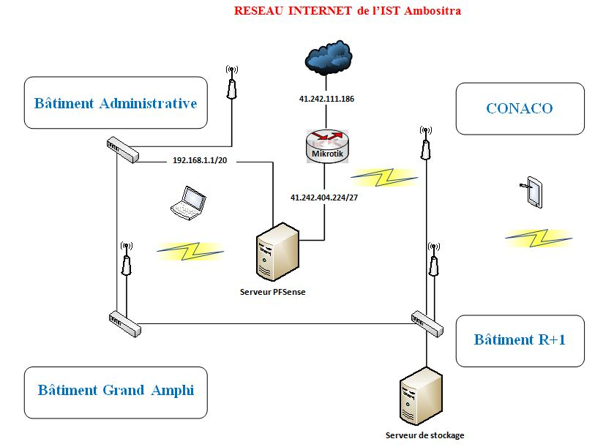
Topologie Réseau

Slide 9
Outil de gestion de connexion internet
Serveur PFSENSE
gestion de bande passante
Supervision et sécurité de connexion internet: filtre par adresse MAC pour les PC connecté
Filtre des sites pornographies et tous les sites indésirables à l’aide de l’outil squidguard

Slide 10
Merci de votre attention

